Slide 1
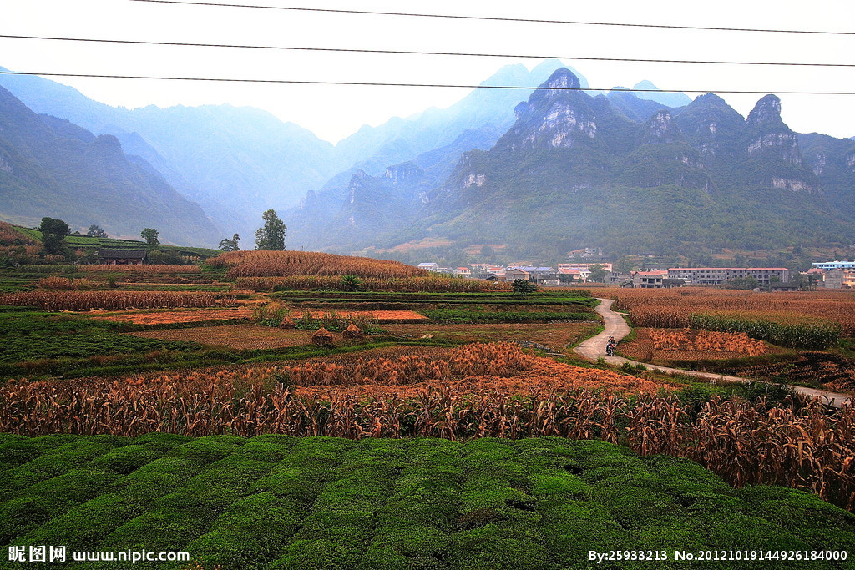
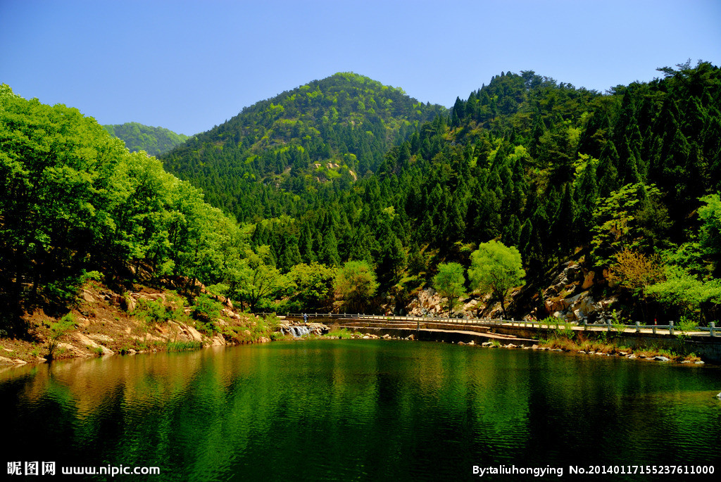
学习本单元的文章，我们了解了我国人民对土地的热爱。今天我们继续走进语文园地，一起来采撷新的知识。

Slide 2
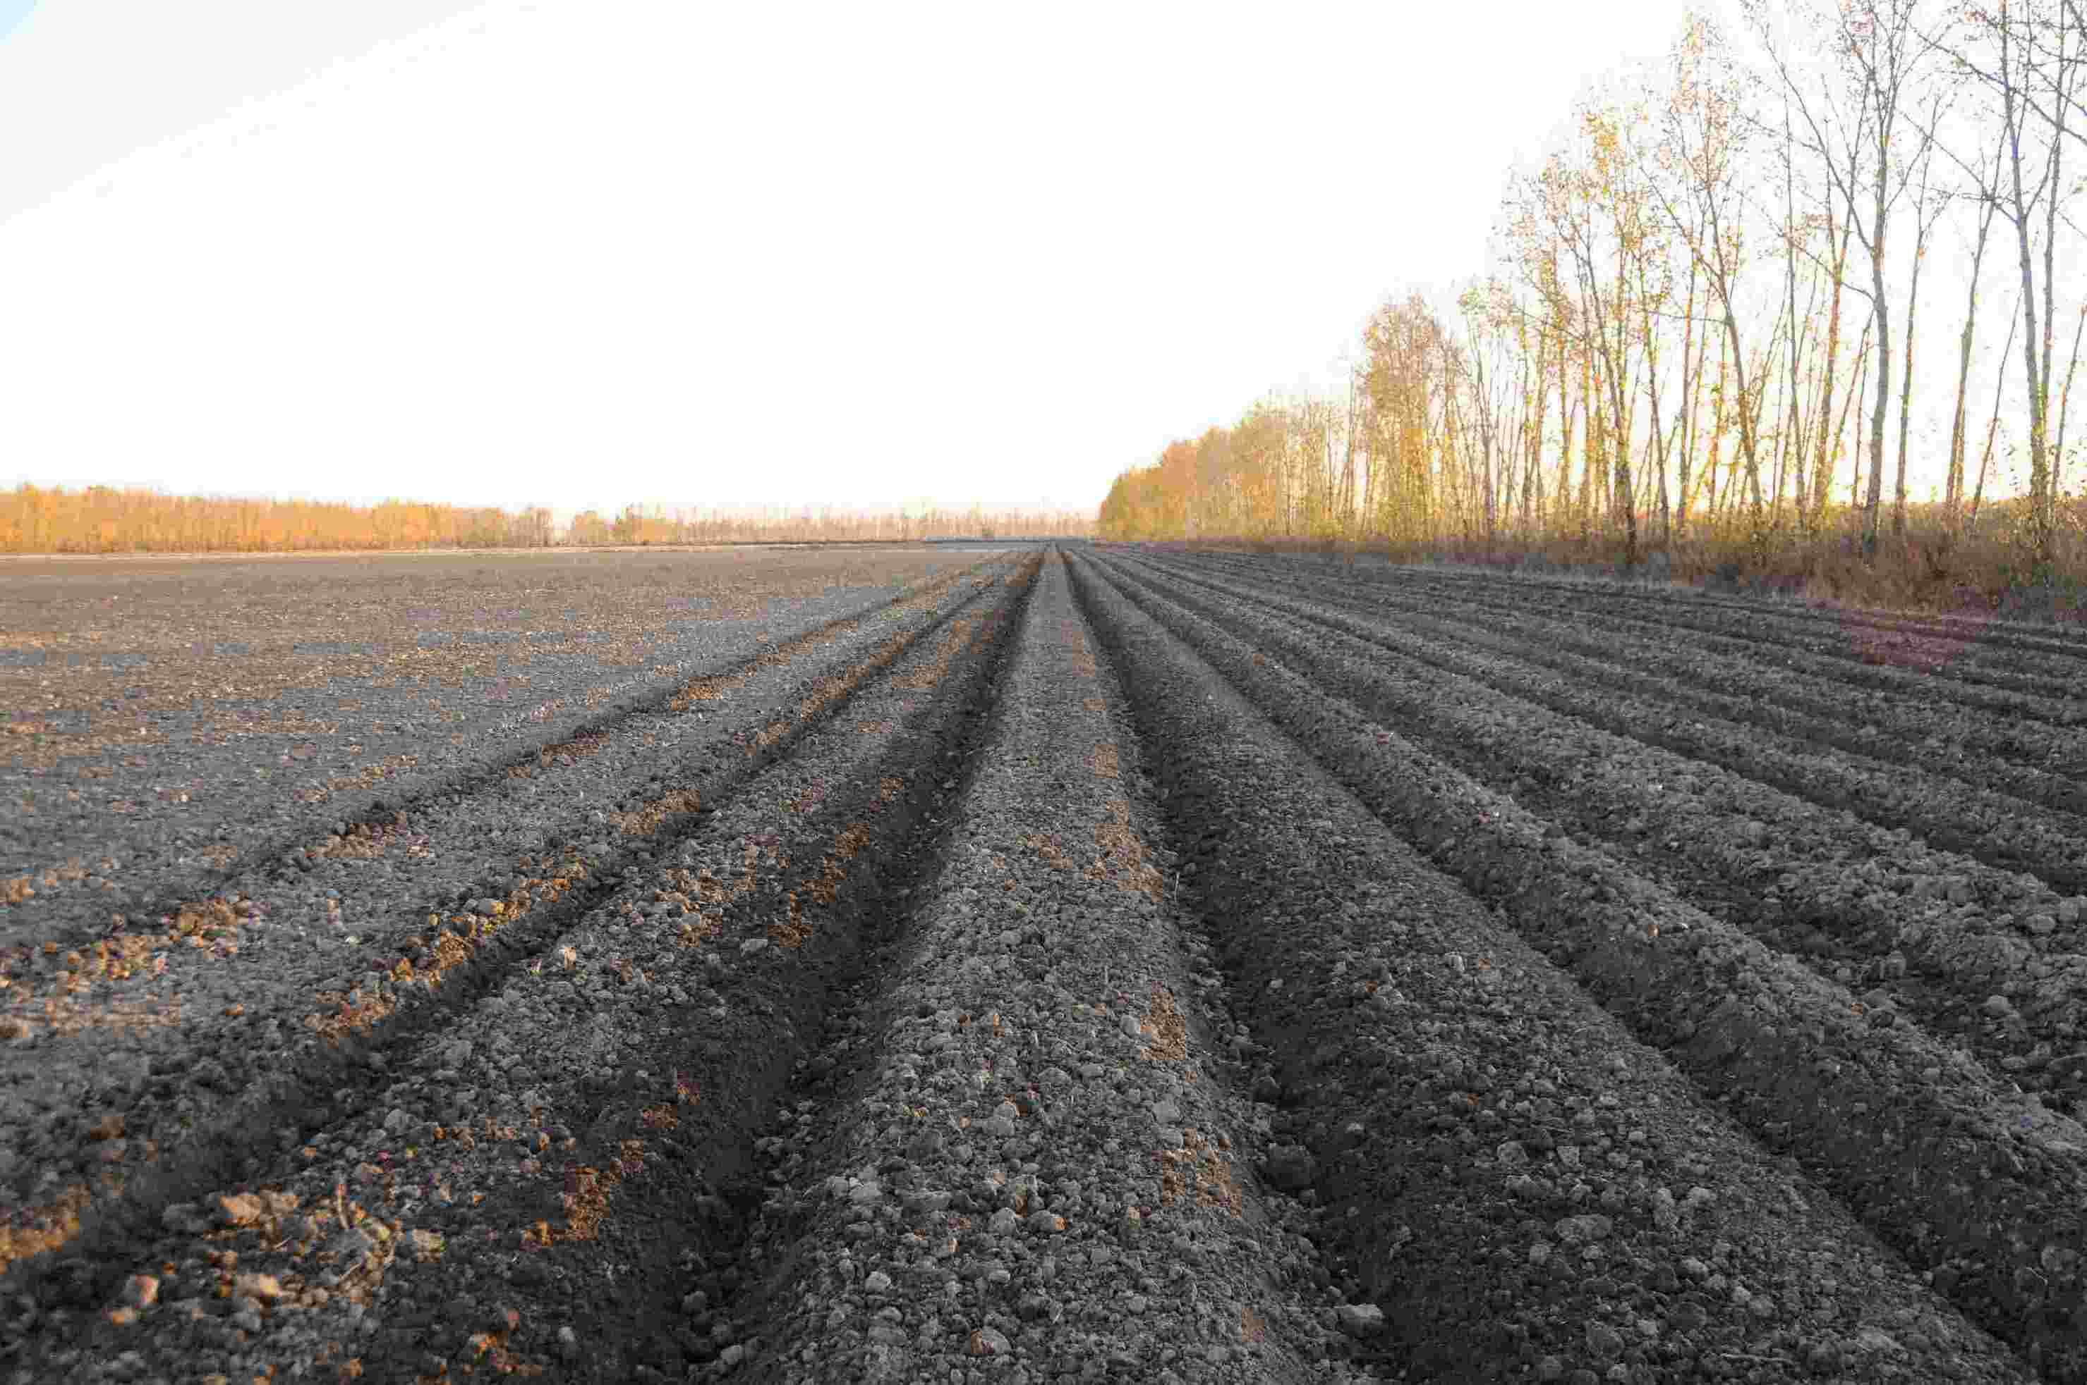
人教版 语文 六年级 上册
第六单元
语文园地

Slide 3

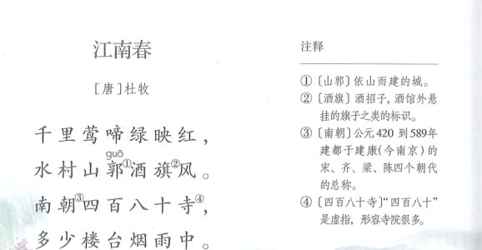
交流平台
读古诗词的时候，遇到不理解的字词，可以借助注释理解。
注释

Slide 4

有画面感的诗句，可以通过想象去体会。如，读到“千里莺啼绿映红，水村山郭酒旗风”时，我的脑海中浮现出了江南春天的美丽景象。带着这样的想象读，让我体会到了诗歌的美。
多了解一些古代文化常识，也有助于我们理解古诗词的意思。如，读“同到牵牛织女家”这句诗时，联系《牛郎织女》的故事，我知道了诗人想表达的意思是，黄河之水仿佛往天上奔流而去，从而体会到了诗中黄河的雄伟气势。
Notes:
If? 本单元的课文中有很多这样的语句，值得我们品味、
积累。
词句段运用“
)元旦快到了，为元旦联欢会设计一个海报吧。要有打动人的宣传语，还可
以配上好看的图画，看看谁制作的海报最吸引人。
.#
IE 餘 德 罐

Slide 5

阅读文章可以结合注释、想象以及联想的方法提高阅读效果。

Slide 6
词句段运用
读一读，说说下面这段话表达了怎样的观点。

Slide 7
为了生活环境更舒适，人们在城市里种植了大量的花草树木。郁郁葱葱的树木花草是城市的“绿色卫士”，人们把它们比作“城市之肺”，是十分形象和确切的。因为这些“绿色卫士”，不仅能吸收空气中过剩的二氧化碳，调节城市空气，而且能降低灰尘污染——叶子表面的绒毛和黏液能吸附飘尘，阻止灰尘微粒蔓延。
通过种植花草树木可以改善城市的居住环境。

Slide 8
公交车是常用交通工具，选择合适的乘车方案，能保证出行更顺利、快捷。读材料，想一想：小林同学家住温泉镇，他希望早上九点以前赶到在宋家洼的外婆家，好跟舅舅一起去爬山。他怎样乘车最合适？
九点以前
温泉镇
宋家洼

Slide 9
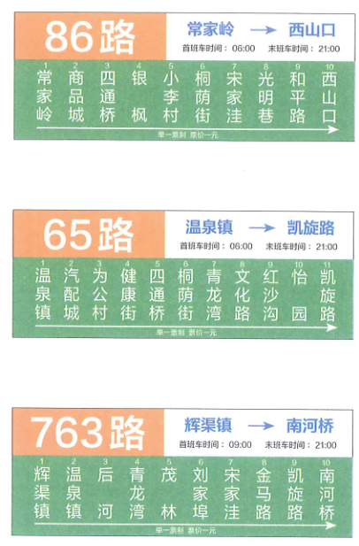
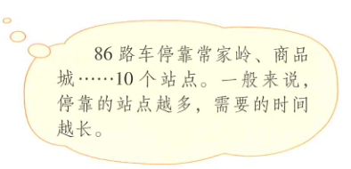
九点以前
温泉镇
宋家洼
距离最近、时间最短

Slide 10
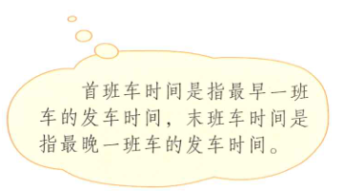
九点以前
温泉镇
宋家洼
距离最近、时间最短
65路（温泉镇上车、四通桥下车）→86路（四通桥上车、宋家洼下车）
×

Slide 11
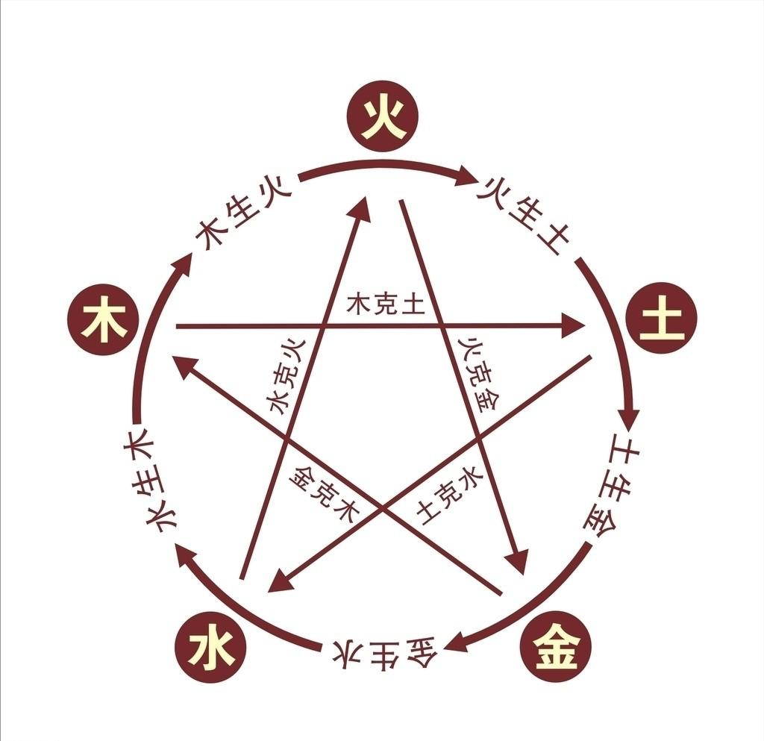
日积月累
五行：金、木、水、火、土
五谷：稻、麦、黍、菽、稷
五音：宫、商、角、徵、羽
五彩：黄、青、赤、白、黑

Slide 12
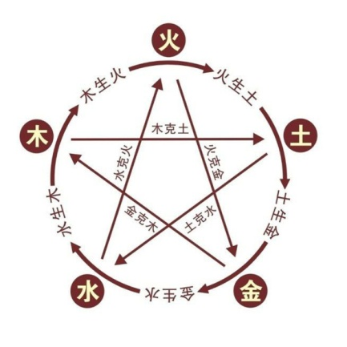
“五行”是中国自古以来道学的一种系统观，广泛地用于中医学、堪舆、命理、相术和占卜等方面。五行的意义包涵借着阴阳演变过程的五种基本动态:水(代表润
下)、火(代表炎上)、金(代表收敛)、木(代表伸展)、土(代表中和)。中国古代哲学家用五行理论来说明世界万物的形成及其相互关系。它强调整体概念，旨在描述事物的运动形式以及转化关系。

Slide 13
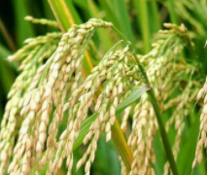
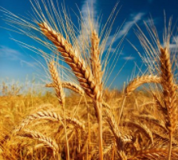
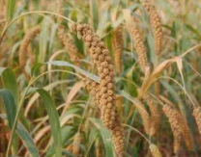
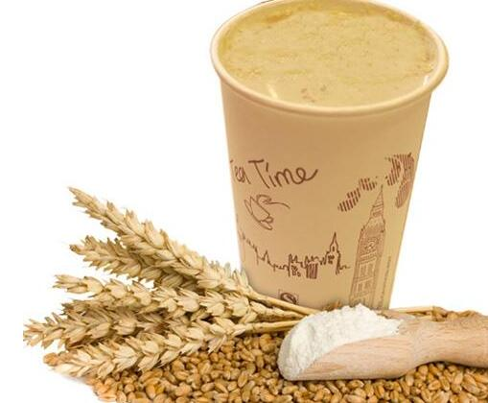
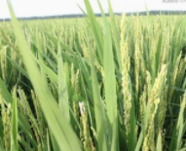
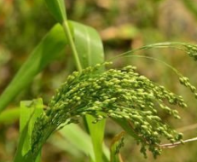
平常俗称的“五谷”所指的五种谷物:稻、麦、黍、菽、稷。

Slide 14
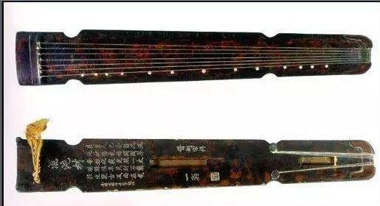
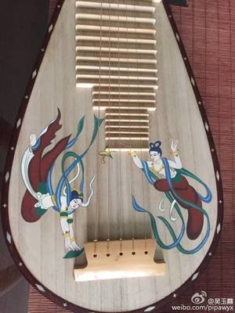
“五音”指中国五声音阶中的角、徵、宫、商、羽五个音级，相当于现行简谱上的1、2、3、5、6。

Slide 15
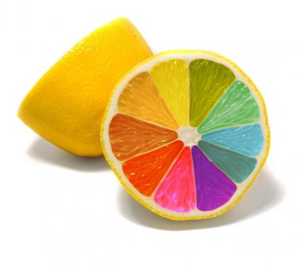
五彩：黄、青、赤、白、黑
这五种颜色从阴阳五行学说上讲，分别代表木、金、火、水、土。同时，分别象征东、西、南、北、中，蕴涵着五方神力。发展到现在也可以代表各种颜色。

Slide 16

再见

